Slide 1
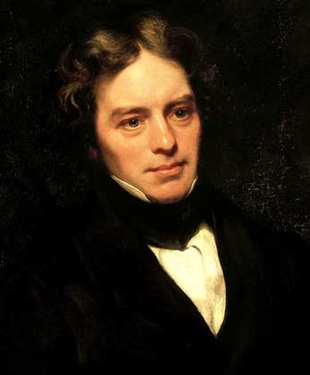
Закон электромагнитной индукции

Slide 2
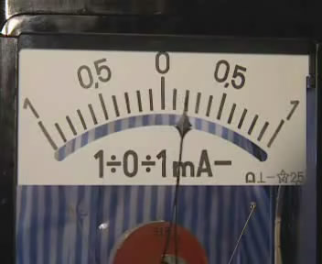
Зависимость индукционного тока от скорости изменения магнитного потока
Сила индукционного тока
пропорциональна скорости
изменения магнитного потока через поверхность, ограниченную контуром:

Slide 3
ЭДС индукции
Электрический ток в цепи возможен, если на свободные заряды проводника действуют сторонние силы.
Работа этих сил по перемещению единичного положительного заряда вдоль замкнутого контура называется ЭДС.
При изменении магнитного потока через поверхность, ограниченную контуром, в контуре появляются сторонние силы, действие которых характеризуется ЭДС индукции.

Slide 4
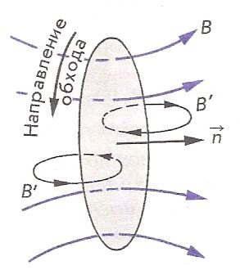
Закон электромагнитной индукции
ЭДС индукции в замкнутом контуре равна скорости изменения магнитного потока через поверхность, ограниченную контуром, взятой с противоположным знаком:
Почему "-" ? - т.к. индукционный ток противодействует изменению магнитного потока, ЭДС индукции и скорость изменения магнитного потока имеют разные знаки.

Slide 5
Если рассматривать не единичный контур, а катушку, где N- число витков в катушке:
Величину индукционного тока можно рассчитать по закону Ома для замкнутой цепи:

